Slide 1

Progetto 5: carrello con più fornitori e ordine
Chiara Auriemma 10722613 956170
Giacomo Ballabio 10769576 959913

Slide 2
html

Slide 3
specificATION
Un’applicazione di commercio elettronico consente all’utente (acquirente) di visualizzare un catalogo di prodotti venduti da diversi fornitori, inserire prodotti in un carrello della spesa e creare un ordine di acquisto a partire dal contenuto del carrello. Un prodotto ha un codice (campo chiave), un nome, una descrizione, una categoria merceologica e una foto. Lo stesso prodotto (cioè codice prodotto) può essere venduto da più fornitori a prezzi differenti. Un fornitore ha un codice, un nome, una valutazione da 1 a 5 stelle e una politica di spedizione. Un utente ha un nome, un cognome, un’e-mail, una password e un indirizzo di spedizione. La politica di spedizione precisa il prezzo della spedizione in base al numero di articoli ordinati. Ogni fornitore è libero di definire fasce di spesa. Una fascia di spesa ha un numero minimo, un numero massimo e un prezzo. Ad esempio: da 1 a 3 articoli 15€, da 4 a 10 articoli 20€, oltre a 10 articoli, ecc. Oltre alla fascia di spesa, il fornitore può anche indicare un importo in euro oltre al quale la spedizione è gratuita. Se il totale supera la soglia per la gratuità della spedizione, la spedizione è gratuita indipendentemente dal numero di articoli. Dopo il login, l’utente accede a una pagina HOME che mostra (come tutte le altre pagine) un menù con i link HOME, CARRELLO, ORDINI, un campo di ricerca e una lista degli ultimi cinque prodotti visualizzati dall’utente.
Entità Relazioni Attributi

Slide 4
specificATION
Se l’utente non ha visualizzato almeno cinque prodotti, la lista è completata con prodotti in offerta scelti a caso in una categoria di default. L’utente può inserire una parola chiave di ricerca nel campo di input e premere INVIO. A seguito dell’invio compare una pagina RISULTATI con prodotti che contengono la chiave di ricerca nel nome o nella descrizione. L’elenco mostra solo il codice, il nome del prodotto e il prezzo minimo di vendita del prodotto da parte dei fornitori che lo vendono (lo stesso prodotto può essere venduto da diversi fornitori a prezzi diversi e l’elenco mostra il minimo valore di tali prezzi). L’elenco è ordinato in modo crescente in base al prezzo minimo di vendita del prodotto da parte dei fornitori che lo offrono. L’utente può selezionare mediante un click un elemento dell'elenco e visualizzare nella stessa pagina i dati completi e l’elenco dei fornitori che lo vendono a vari prezzi (questa azione rende il prodotto “visualizzato”). Per ogni fornitore in tale elenco compaiono: nome, valutazione, prezzo unitario, fasce di spesa di spedizione, importo minimo della spedizione gratuita e il numero dei prodotti e valore totale dei prodotti di quel fornitore che l’utente ha già messo nel carrello.
Entità Relazioni Attributi

Slide 5
specificATION
Accanto all’offerta di ciascun fornitore compare un campo di input intero (quantità) e un bottone METTI NEL CARRELLO. L’inserimento nel carrello di una quantità maggiore di zero di prodotti comporta l’aggiornamento del contenuto del carrello e la visualizzazione della pagina CARRELLO. Questa mostra i prodotti inseriti, raggruppati per fornitore. Per ogni fornitore nel carrello si vedono la lista dei prodotti, il prezzo totale dei prodotti e il prezzo della spedizione calcolato in base alla politica del fornitore. Per ogni fornitore compare un bottone ORDINA. Premere il bottone comporta l’eliminazione dei prodotti del fornitore dal carrello e la creazione di un ordine corrispondente. Un ordine ha un codice, il nome del fornitore, l’elenco dei prodotti, un valore totale composto dalla somma del valore dei prodotti e delle spese di spedizione, una data di spedizione e l’indirizzo di spedizione dell’utente. I valori degli attributi di un ordine sono memorizzati esplicitamente nella base di dati indipendentemente dai dati del carrello. In ogni momento l’utente può accedere tramite il menu alle pagine HOME, ORDINI e CARRELLO. La pagina ORDINI mostra l’elenco ordinato per data decrescente degli ordini con tutti i dati associati. L’applicazione NON salva il carrello nella base di dati ma solo gli ordini.
Entità Relazioni Attributi

Slide 6
Database sCHEMA
CREATE TABLE `user` (
`Mail` varchar(30) NOT NULL,
`Password` char(8) NOT NULL,
`Name` varchar(15) NOT NULL,
`Surname` varchar(15) NOT NULL,
`Address` varchar(50) NOT NULL,
PRIMARY KEY (`Mail`), KEY `Address` (`Address`))

Slide 7
Database sCHEMA
CREATE TABLE `product` (
`Code` int NOT NULL AUTO_INCREMENT,
`Name` varchar(30) NOT NULL,
`Description` varchar(100) DEFAULT NULL,
`Category` varchar(30) NOT NULL,
`Photo` varchar(30) DEFAULT NULL,
PRIMARY KEY (`Code`))

Slide 8
Database sCHEMA
CREATE TABLE `visualize` (
`MailUser` varchar(30) NOT NULL,
`ProdCode` int NOT NULL,
`Date` date NOT NULL,
`Time` time NOT NULL,
PRIMARY KEY (`MailUser`,`ProdCode`,`Date`,`Time`),
KEY `MailUser` (`MailUser`),
KEY `ProdCode` (`ProdCode`),
CONSTRAINT `visualize_ibfk_1` FOREIGN KEY (`MailUser`) REFERENCES `user` (`Mail`),
CONSTRAINT `visualize_ibfk_2` FOREIGN KEY (`ProdCode`) REFERENCES `product` (`Code`))

Slide 9
Database sCHEMA
CREATE TABLE `supplier` (
`Code` int NOT NULL,
`Name` varchar(30) NOT NULL,
`Score` int NOT NULL DEFAULT '0’,
`FreeShipping` float DEFAULT NULL,
PRIMARY KEY (`Code`), KEY `Supplier` (`Name`))

Slide 10
Database sCHEMA
CREATE TABLE `sold_by` (
`ProdCode` int NOT NULL,
`Price` float NOT NULL DEFAULT '0’,
`Supcode` int NOT NULL,
PRIMARY KEY (`ProdCode`,`Supcode`),
KEY `SupCode_idx` (`Supcode`),
CONSTRAINT `ProdCode` FOREIGN KEY (`ProdCode`) REFERENCES `product` (`Code`),
CONSTRAINT `SupCode` FOREIGN KEY (`Supcode`) REFERENCES `supplier` (`Code`))

Slide 11
Database sCHEMA
CREATE TABLE `spending_ranges` (
`SupCode` int NOT NULL,
`Price` float NOT NULL DEFAULT '0’,
`MaximumN` int DEFAULT NULL,
`MinimumN` int NOT NULL,
PRIMARY KEY (`SupCode`,`Price`),
CONSTRAINT `Code` FOREIGN KEY (`SupCode`) REFERENCES `supplier` (`Code`))

Slide 12
Database sCHEMA
CREATE TABLE `orders` (
`Code` int NOT NULL AUTO_INCREMENT,
`MailUser` varchar(30) NOT NULL,
`Supplier` varchar(30) NOT NULL,
`Total` float NOT NULL,
`Date` date NOT NULL,
`Address` varchar(50) NOT NULL,
`SupCode` int NOT NULL,
PRIMARY KEY (`Code`),
KEY `MailUser_idx` (`MailUser`),
KEY `Supplier_idx` (`Supplier`)
KEY `Address_idx` (`Address`),
KEY `SupCode_idx` (`SupCode`),
CONSTRAINT `Address` FOREIGN KEY (`Address`) REFERENCES `user` (`Address`),
CONSTRAINT `MailUser` FOREIGN KEY (`MailUser`) REFERENCES `user` (`Mail`),
CONSTRAINT `SCode` FOREIGN KEY (`SupCode`) REFERENCES `supplier` (`Code`),
CONSTRAINT `Supplier` FOREIGN KEY (`Supplier`) REFERENCES `supplier` (`Name`))

Slide 13
Database sCHEMA
CREATE TABLE `composed` (
`OrderCode` int NOT NULL,
`ProductCode` int NOT NULL,
`Quantity` int NOT NULL,
PRIMARY KEY (`OrderCode`,`ProductCode`),
KEY `ProductCode_idx` (`ProductCode`),
KEY `OrderCode_idx` (`OrderCode`),
CONSTRAINT `composed_ibfk_1` FOREIGN KEY (`OrderCode`) REFERENCES `orders` (`Code`), CONSTRAINT `ProductCode` FOREIGN KEY (`ProductCode`) REFERENCES `product` (`Code`))

Slide 14
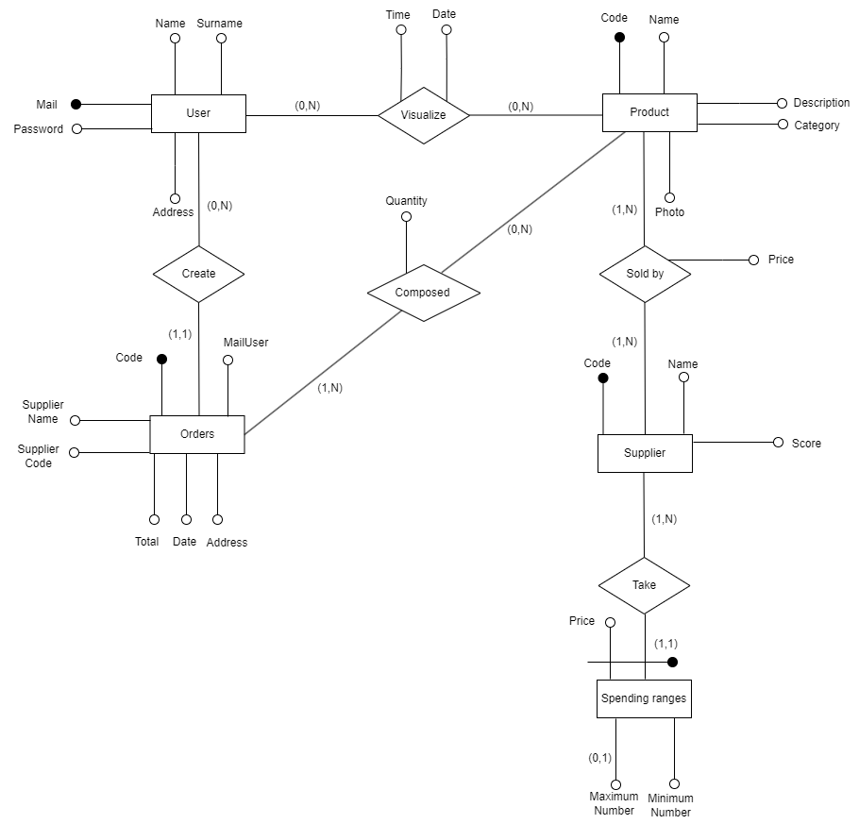
Database

Slide 15
Application Requirements Analysis
Un’applicazione di commercio elettronico consente all’utente (acquirente) di visualizzare un catalogo di prodotti venduti da diversi fornitori, inserire prodotti in un carrello della spesa e creare un ordine di acquisto a partire dal contenuto del carrello. Un prodotto ha un codice (campo chiave), un nome, una descrizione, una categoria merceologica e una foto. Lo stesso prodotto (cioè codice prodotto) può essere venduto da più fornitori a prezzi differenti. Un fornitore ha un codice, un nome, una valutazione da 1 a 5 stelle e una politica di spedizione. Un utente ha un nome, un cognome, un’e-mail, una password e un indirizzo di spedizione. La politica di spedizione precisa il prezzo della spedizione in base al numero di articoli ordinati. Ogni fornitore è libero di definire fasce di spesa. Una fascia di spesa ha un numero minimo, un numero massimo e un prezzo. Ad esempio: da 1 a 3 articoli 15€, da 4 a 10 articoli 20€, oltre a 10 articoli, ecc. Oltre alla fascia di spesa, il fornitore può anche indicare un importo in euro oltre al quale la spedizione è gratuita. Se il totale supera la soglia per la gratuità della spedizione, la spedizione è gratuita indipendentemente dal numero di articoli. Dopo il login, l’utente accede a una pagina HOME che mostra (come tutte le altre pagine) un menù con i link HOME, CARRELLO, ORDINI, un campo di ricerca e una lista degli ultimi cinque prodotti visualizzati dall’utente.
Pages Events View Components Action

Slide 16
Application Requirements Analysis
Se l’utente non ha visualizzato almeno cinque prodotti, la lista è completata con prodotti in offerta scelti a caso in una categoria di default. L’utente può inserire una parola chiave di ricerca nel campo di input e premere INVIO. A seguito dell’invio compare una pagina RISULTATI con prodotti che contengono la chiave di ricerca nel nome o nella descrizione. L’elenco mostra solo il codice, il nome del prodotto e il prezzo minimo di vendita del prodotto da parte dei fornitori che lo vendono (lo stesso prodotto può essere venduto da diversi fornitori a prezzi diversi e l’elenco mostra il minimo valore di tali prezzi). L’elenco è ordinato in modo crescente in base al prezzo minimo di vendita del prodotto da parte dei fornitori che lo offrono. L’utente può selezionare mediante un click un elemento dell'elenco e visualizzare nella stessa pagina i dati completi e l’elenco dei fornitori che lo vendono a vari prezzi (questa azione rende il prodotto “visualizzato”). Per ogni fornitore in tale elenco compaiono: nome, valutazione, prezzo unitario, fasce di spesa di spedizione, importo minimo della spedizione gratuita e il numero dei prodotti e valore totale dei prodotti di quel fornitore che l’utente ha già messo nel carrello.
Pages Events View Components Action

Slide 17
Application Requirements Analysis
Accanto all’offerta di ciascun fornitore compare un campo di input intero (quantità) e un bottone METTI NEL CARRELLO. L’inserimento nel carrello di una quantità maggiore di zero di prodotti comporta l’aggiornamento del contenuto del carrello e la visualizzazione della pagina CARRELLO. Questa mostra i prodotti inseriti, raggruppati per fornitore. Per ogni fornitore nel carrello si vedono la lista dei prodotti, il prezzo totale dei prodotti e il prezzo della spedizione calcolato in base alla politica del fornitore. Per ogni fornitore compare un bottone ORDINA. Premere il bottone comporta l’eliminazione dei prodotti del fornitore dal carrello e la creazione di un ordine corrispondente. Un ordine ha un codice, il nome del fornitore, l’elenco dei prodotti, un valore totale composto dalla somma del valore dei prodotti e delle spese di spedizione, una data di spedizione e l’indirizzo di spedizione dell’utente. I valori degli attributi di un ordine sono memorizzati esplicitamente nella base di dati indipendentemente dai dati del carrello. In ogni momento l’utente può accedere tramite il menu alle pagine HOME, ORDINI e CARRELLO. La pagina ORDINI mostra l’elenco ordinato per data decrescente degli ordini con tutti i dati associati. L’applicazione NON salva il carrello nella base di dati ma solo gli ordini.
Pages Events View Components Action

Slide 18
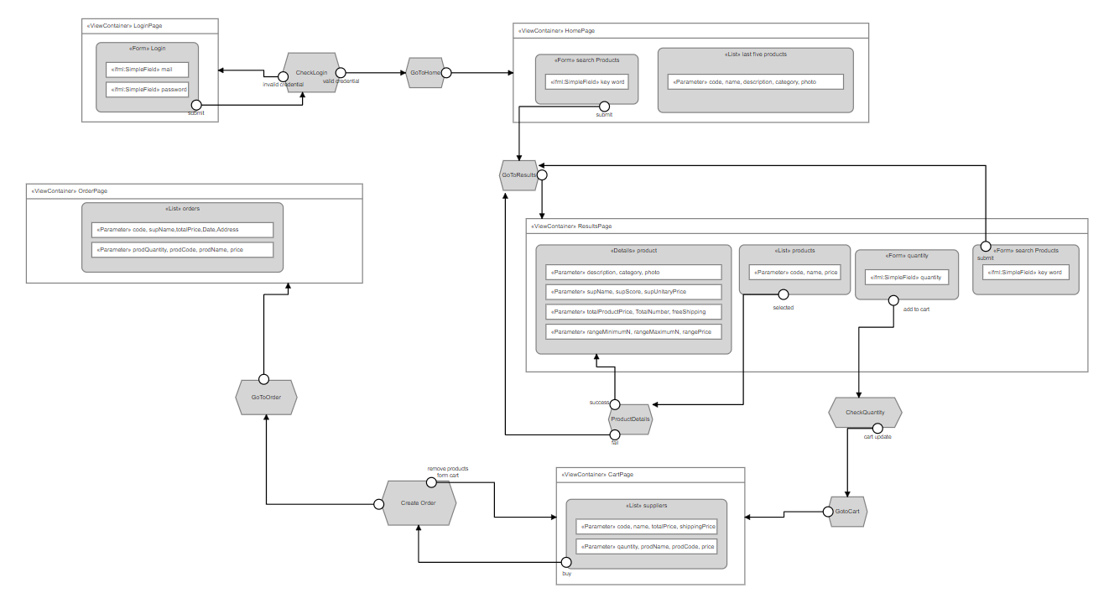
IFML

Slide 19
Components
Beans:
CartSupplier
User
Order
Product
SpendingRanges
Supplier
DAO:
OrderDao
ProductDao
SpendingRangesDao
SupplierDao
UserDao
Controllers:
CheckLogin
CheckQuantity
CreateOrder
GetImage
GoToCart
GoToHome
GoToOrder
GoToResults
Logout
ProductDetails
View:
CartPage.html
HomePage.html
OrderPage.html
ResultsPage.html
LoginPage.html
Filter:
LoginChecker

Slide 20
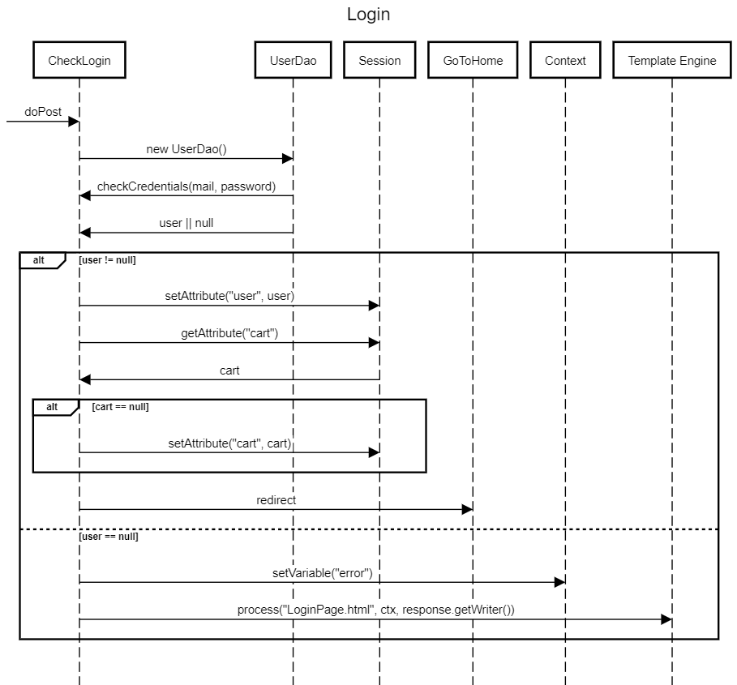
Login

Slide 21
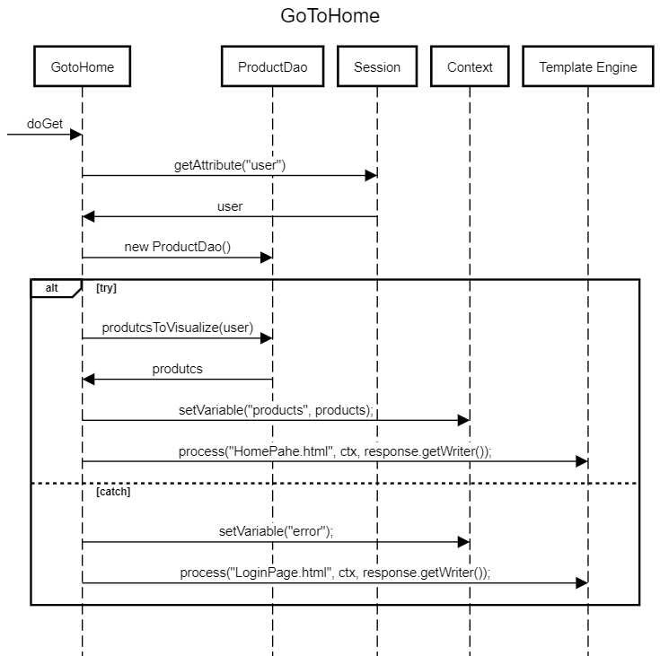
GO TO HOME

Slide 22
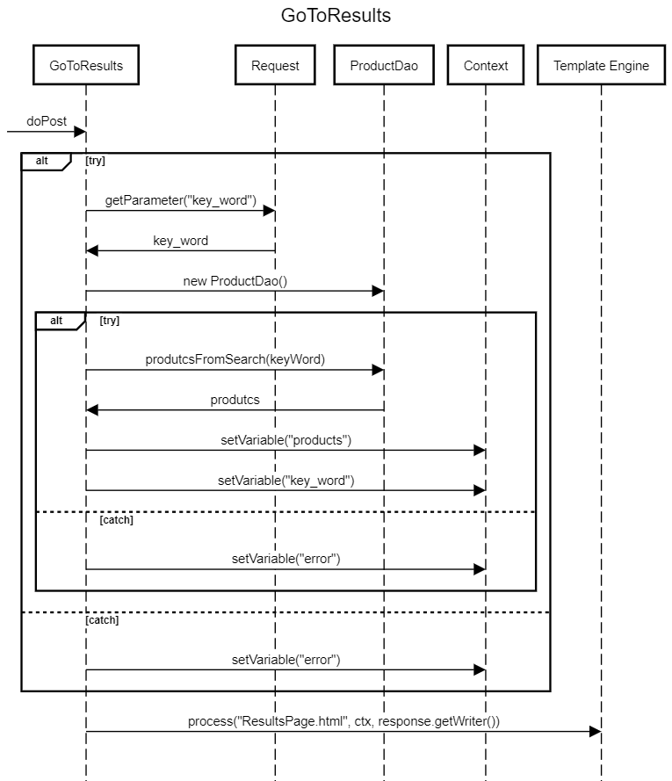
GO TO rESULTS

Slide 23
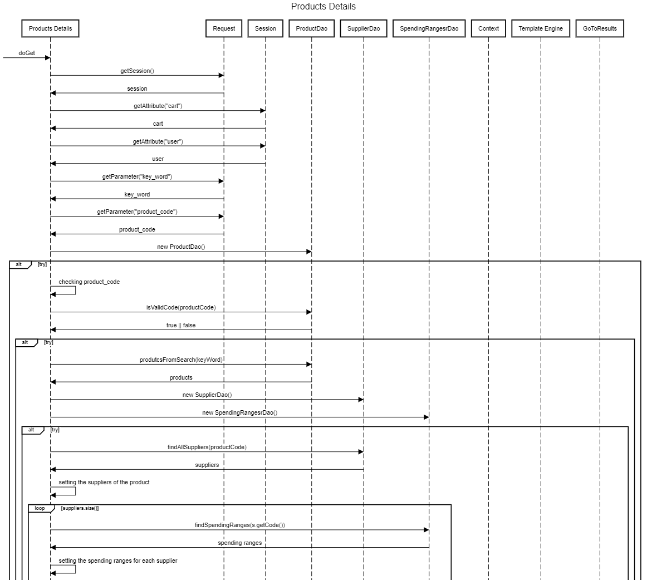
Product Details
Parte 1

Slide 24
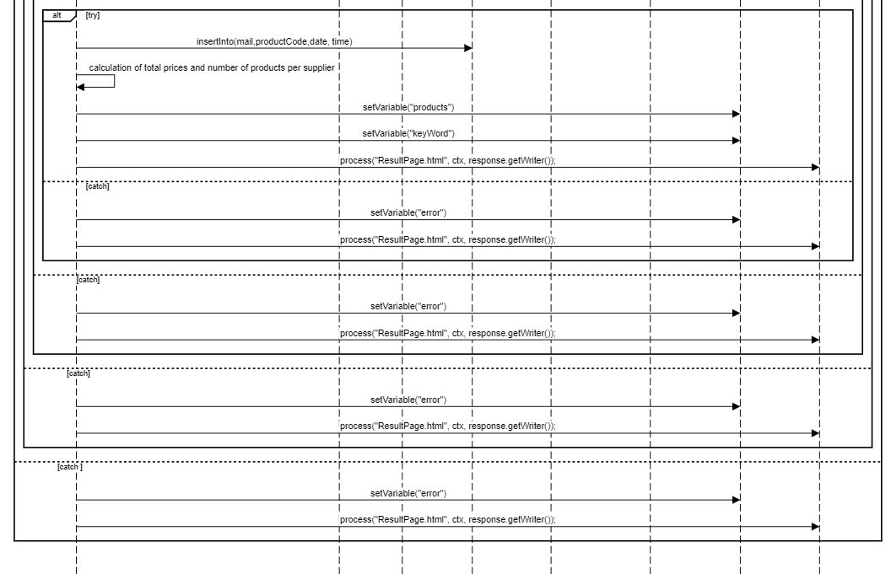
Product Details
Parte 2

Slide 25
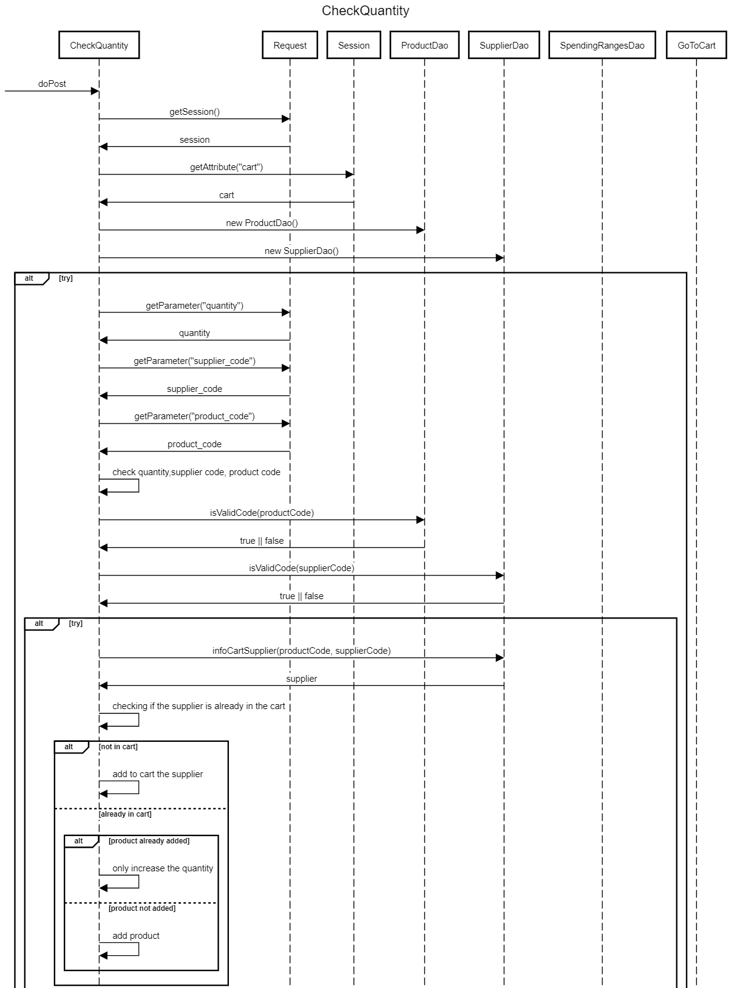
Check Quantity
Parte 1

Slide 26
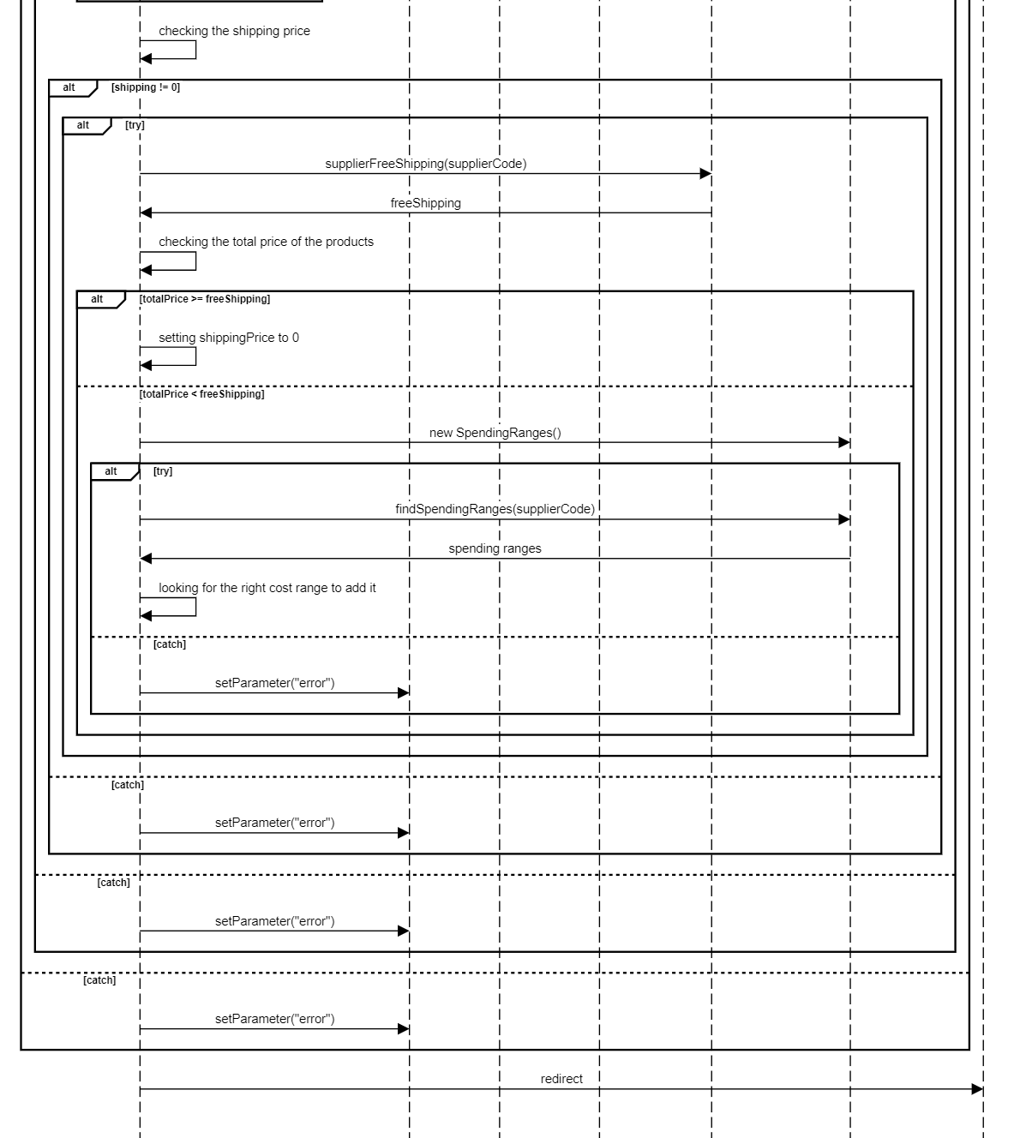
Check Quantity
Parte 2

Slide 27
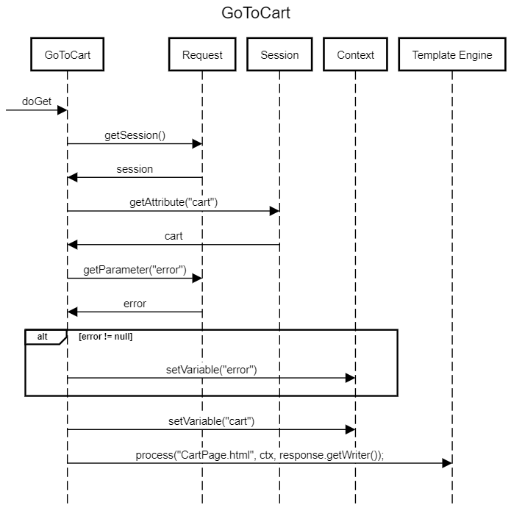
GO TO Cart

Slide 28
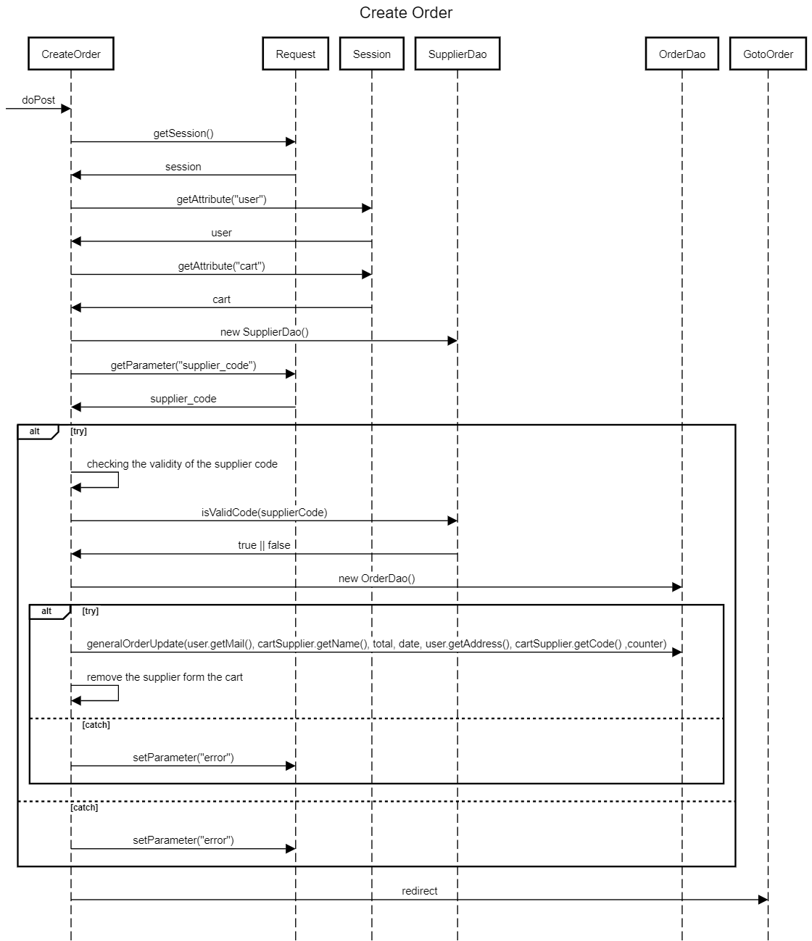
Create Order

Slide 29
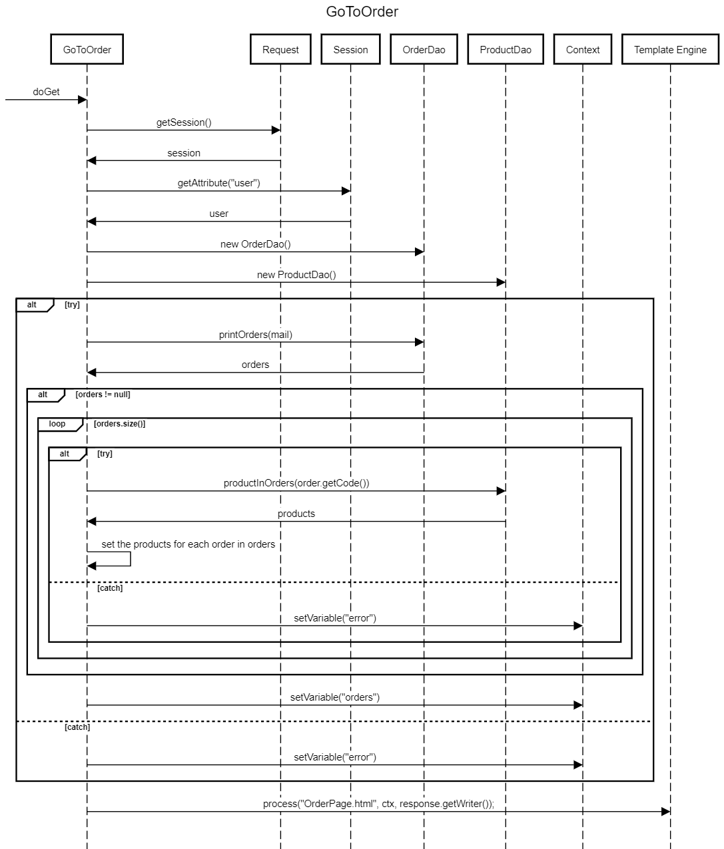
GO TO Order

Slide 30
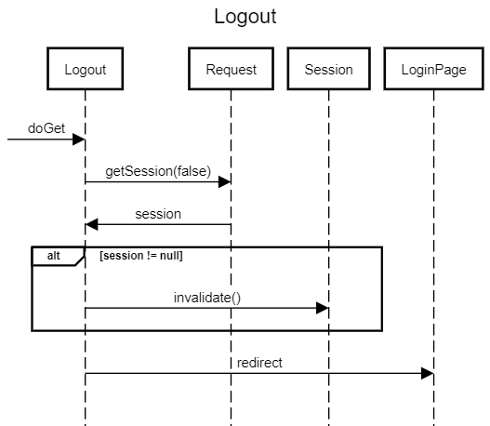
lOGOUT

Slide 31
RIA

Slide 32
JavaScript-only Specifications
Si realizzi un’applicazione client server web che estende e/o modifica le specifiche precedenti come segue:
Dopo il login dell’utente, l’intera applicazione è realizzata con un’unica pagina.
Ogni interazione dell’utente è gestita senza ricaricare completamente la pagina, ma produce l’invocazione asincrona del server e l’eventuale modifica del contenuto da aggiornare a seguito dell’evento.
L’applicazione memorizza il contenuto del carrello a lato client.
Nella pagina RISULTATI l’elenco dettagliato dei prodotti già nel carrello da parte di un fornitore compare mediante una finestra sovrapposta quando si passa con il mouse sopra il numero che indica quanti prodotti del medesimo fornitore sono già nel carrello.

Slide 33
Components
Beans:
CartSupplier
Order
Product
SpendingRanges
Supplier
User
Dao:
OrderDao
ProductDao
SpendingRangesDao
SupplierDao
UserDao
Controller:
CheckLogin
CreateOrder
GoToHome
GoToOrder
GoToResults
Logout
ProductsDetails
View:
LoginPage.html
Market.html
Filter:
LoginChecker

Slide 34
javaScript Components
PageOrchestrator: initializes and displays the page components
VisualizeProduct: takes care of displaying the table with the last 5 products visualized
SearchForm: shows the product search form
VisualizeSearchProduct: shows a list of products that contain the search keyword in the name or description
VisualizeCartProduct: shows the cart
VisualizeOrderProduct: shows the order history

Slide 35
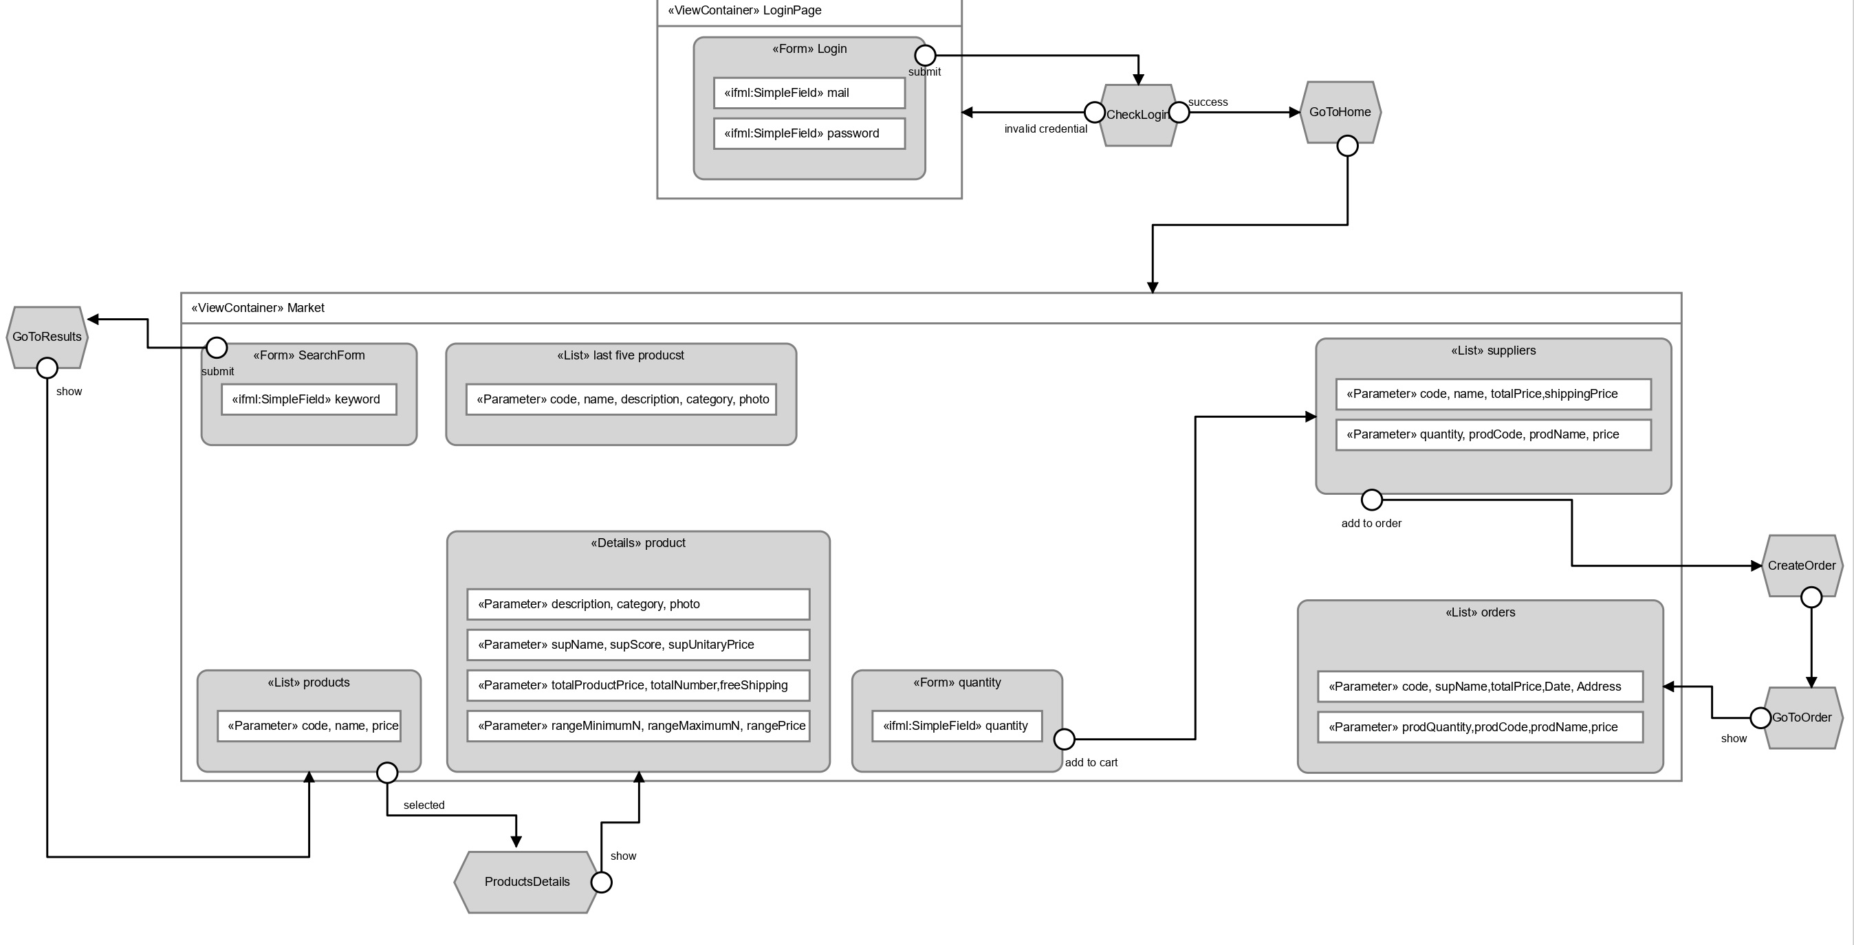
IFML

Slide 36
Events & Actions
CLIENT SIDE |  | SERVER SIDE
EVENT | ACTION | EVENT | ACTION
LoginPage.html → login form → Submit | Check submitted datas | POST (mail, password) | mail & password check
Market → load | Show the Home Page | GET | Retrieves the user’s last five visualized products
Market→Search form→Submit | Asking for products that match with the keyword | POST(keyword) | Retrieves the products that contains the keyword in the name or description
Market→link details | Asking for details about a product | POST(productCode) | Retrieves the details about the product clicked
Market→mouseover details | Show a new window with the supplier’s products already in cart
Market→add to cart button→Submit | Add the product to cart and show the cart

Slide 37
Events & Actions
CLIENT SIDE |  | SERVER SIDE
EVENT | ACTION | EVENT | ACTION
Market→ add to order button→Submit | Asking for insert an order and remove form the cart the cartSupplier with his products | POST(cartSupplier) | Create a new order and retrieves a list with the orders of the user
Market→link Logout | Delete the cart | GET | Invalidate session

Slide 38
Events & controllers
CLIENT SIDE |  | SERVER SIDE
EVENT | CONTROLLER | EVENT | CONTROLLER
LoginPage.html → login form → Submit | makeCall | POST (mail, password) | CheckLogin
Market → load | PageOrchestrator, VisualizeProduct | GET | GoToHome
Market→Search form→Submit | SearchForm, VisualizeSearchProduct | POST(keyword) | GoToResults
Market→link details | VisualizeSearchProduct | POST(productCode) | ProductsDetails
Market→mouseover details | VisualizeSearchProduct
Market→add to cart button→Submit | VisualizeSearchProduct, VisualizeCartProduct

Slide 39
Events & Controllers
CLIENT SIDE |  | SERVER SIDE
EVENT | CONTROLLER | EVENT | CONTROLLER
Market→ add to order button→Submit | VisualizeCartProduct, VisualizeOrderProduct | POST(cartSupplier) | Create Order GoToOrder
Market→link Logout | PageOrchestrator | GET | Logout

Slide 40
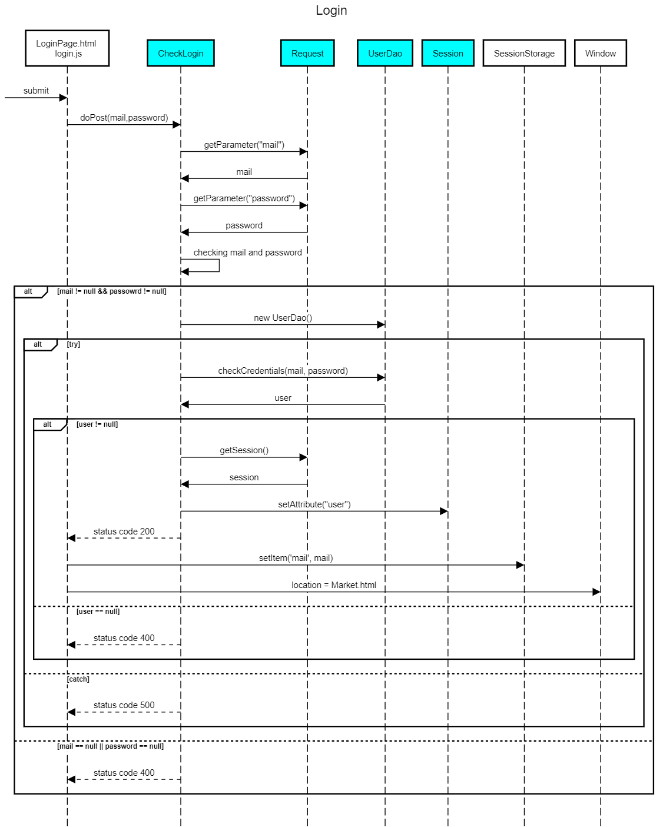
lOGIN

Slide 41
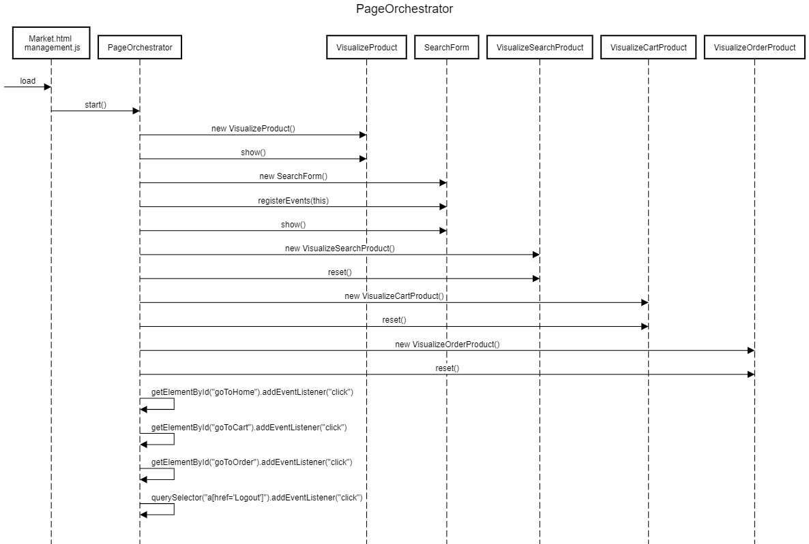
pageORCHESTRATOR

Slide 42
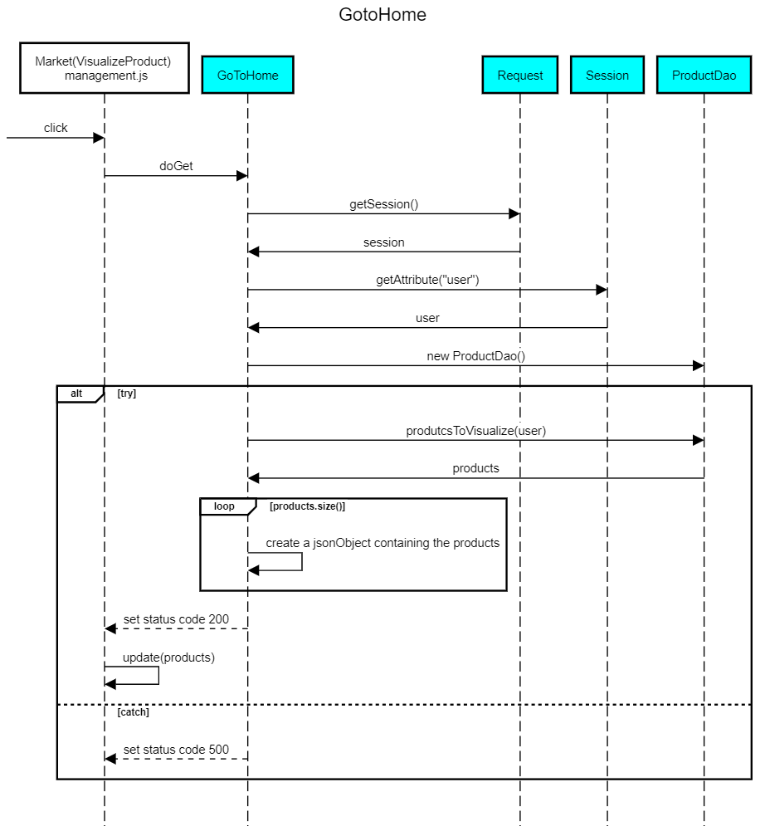
Go to home

Slide 43
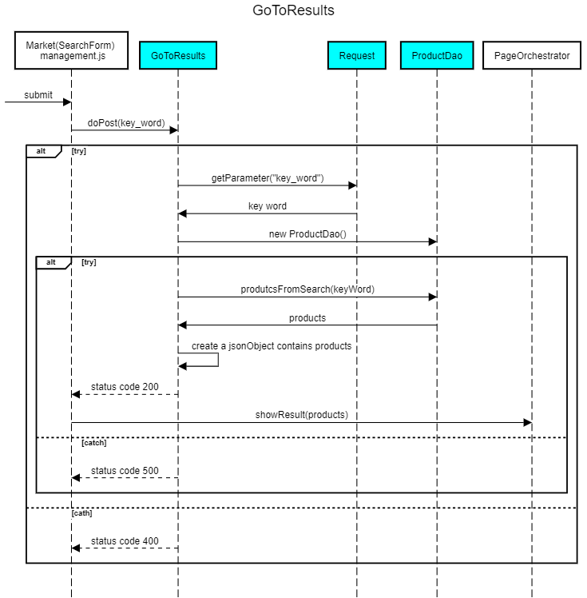
Go to results

Slide 44
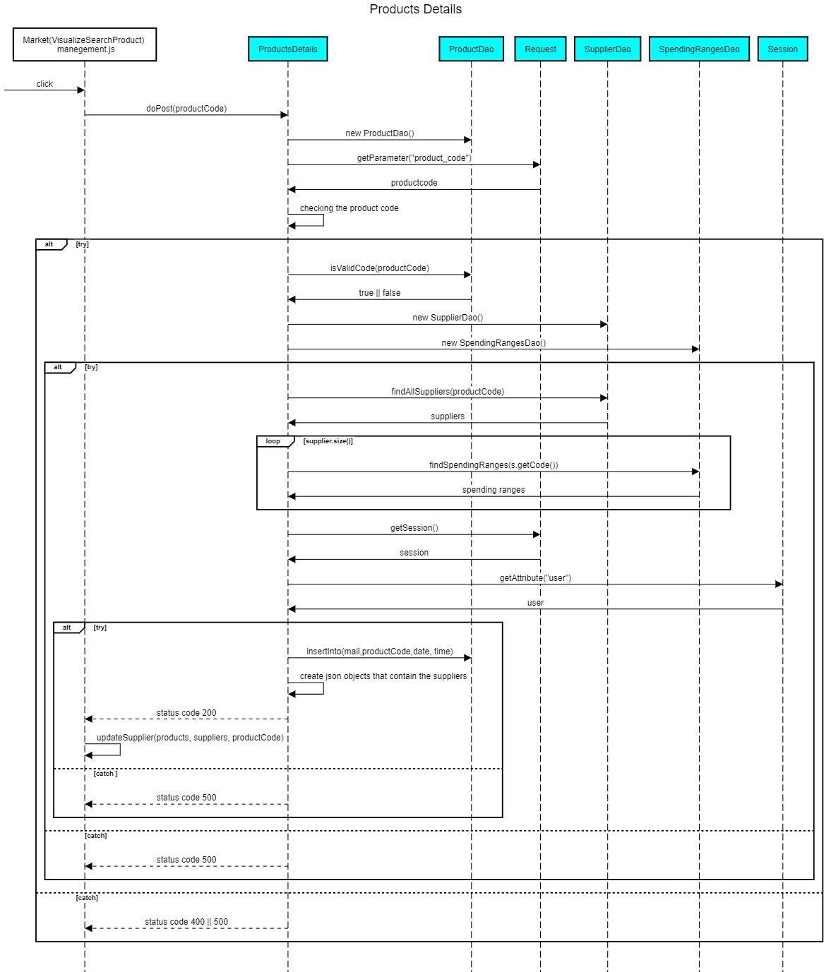
Product details

Slide 45
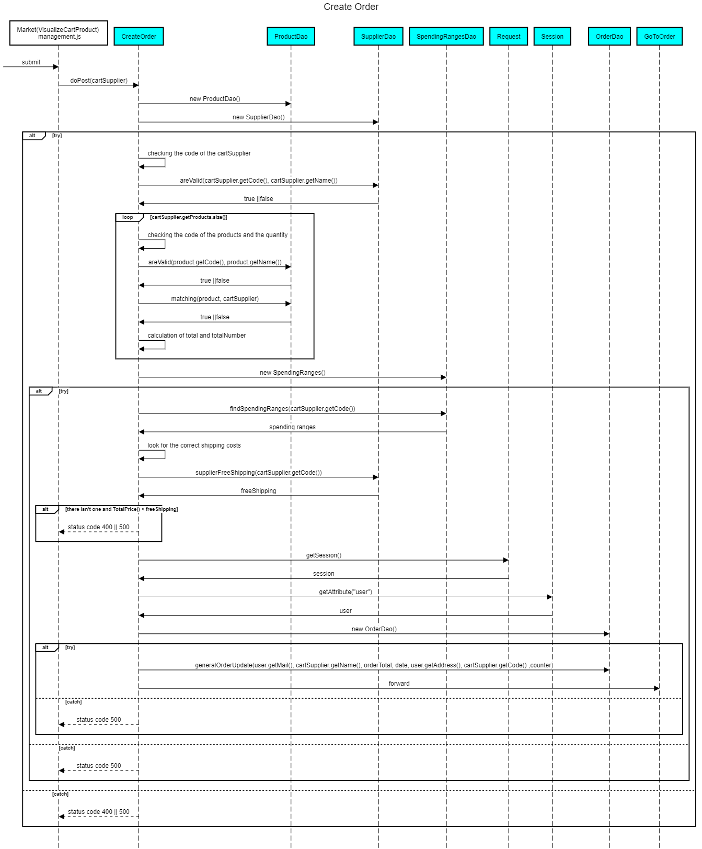
Create order

Slide 46
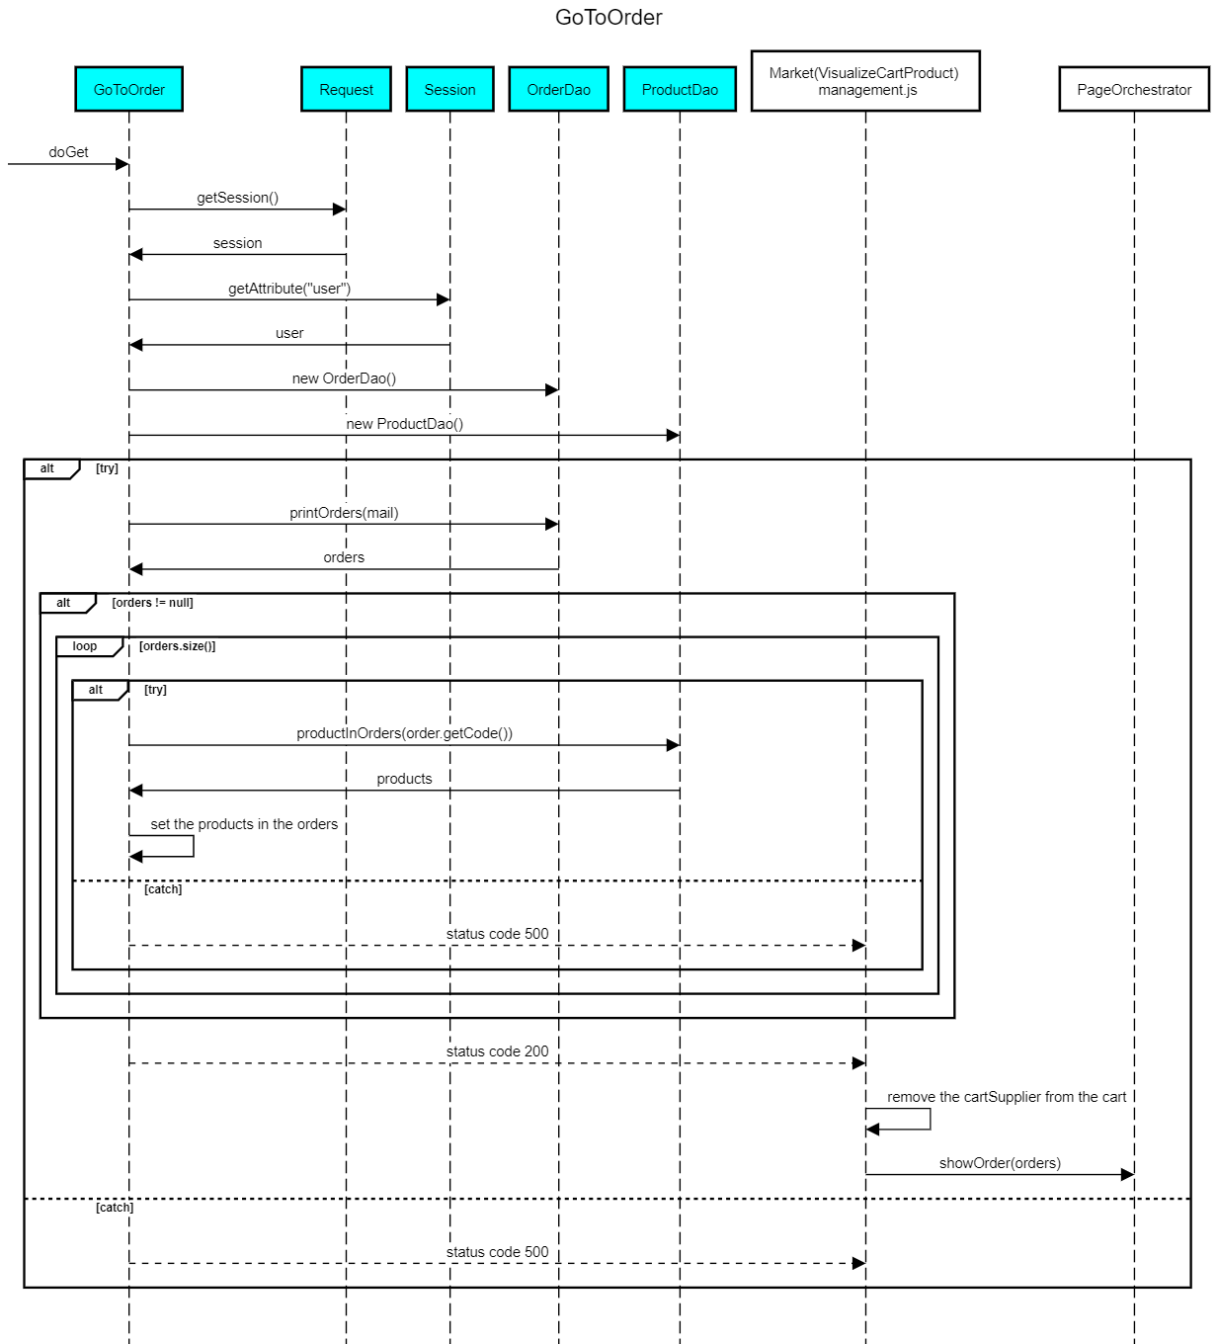
Go to order

Slide 47
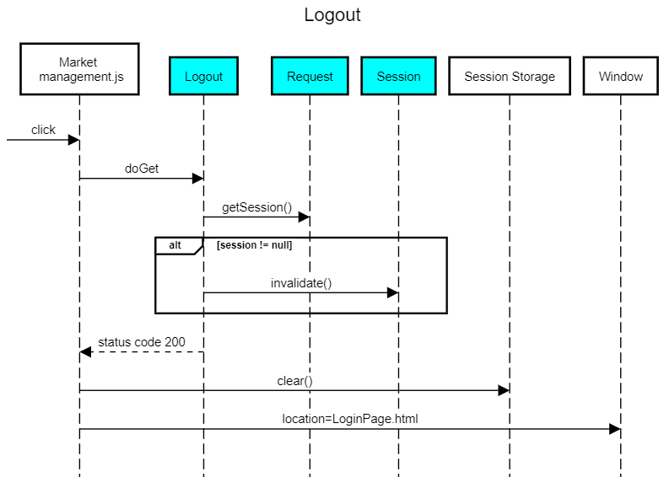
LOGOUT

